Slide 2
Taller De Proyecto Informático II
Gestión de Reserva – Hostal Valles del Mar
Integrantes:
Maximiliano Lillo.
Elvis Muñoz.
Profesor:
Francisco Prieto.

Slide 3

Descripción de la empresa
Hostal Valles del Mar (Ex Viña del Mar) que se encuentra en Brasil #314, La Serena, es una empresa familiar que se desarrolla en el ámbito de alojamiento turístico, cultivando tradición y calidez en los servicios ofrecidos. Cada miembro de la familia desempeña una ardua labor en el hostal. Esto les ha permitido permanecer a lo largo del tiempo y siempre mejorando, pues, son los más jóvenes quienes aportan nuevas ideas, conceptos y perspectivas de desarrollo de más y mejores servicios para los huéspedes.
Notes:
maxi

Slide 4
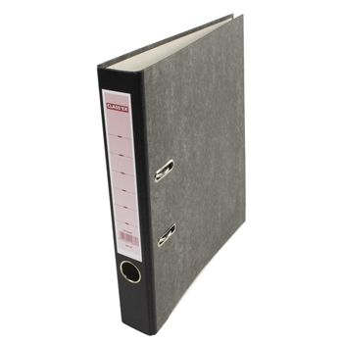
Situación actual
En estos momentos el “Hostal Valles del Mar” solo cuenta con registros a mano por ende el sistema en que trabajan es así:
Parte administrativa y recepción:
Reserva, Registro, Productos extras, Boleta.
Parte Mucama:
Planilla y perdidas de objetos.
Parte Junior:
Un libro de actividades.
Parte Cocina:
Una hoja escrita a mano del Menú.
Notes:
maxi

Slide 5
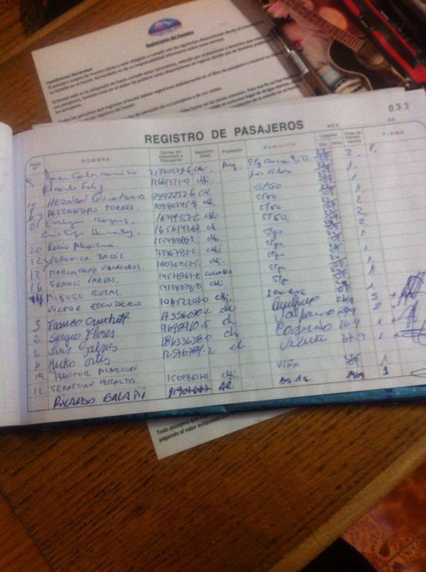
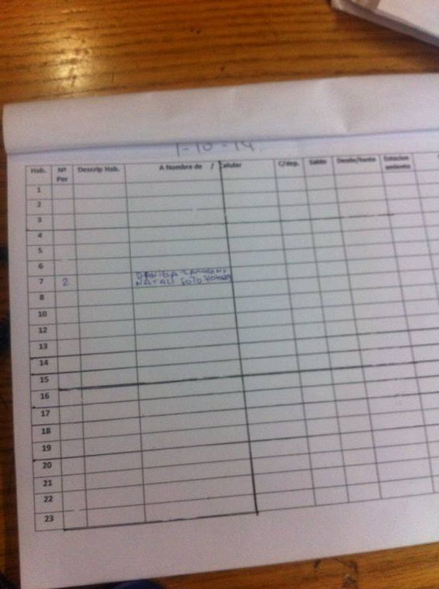
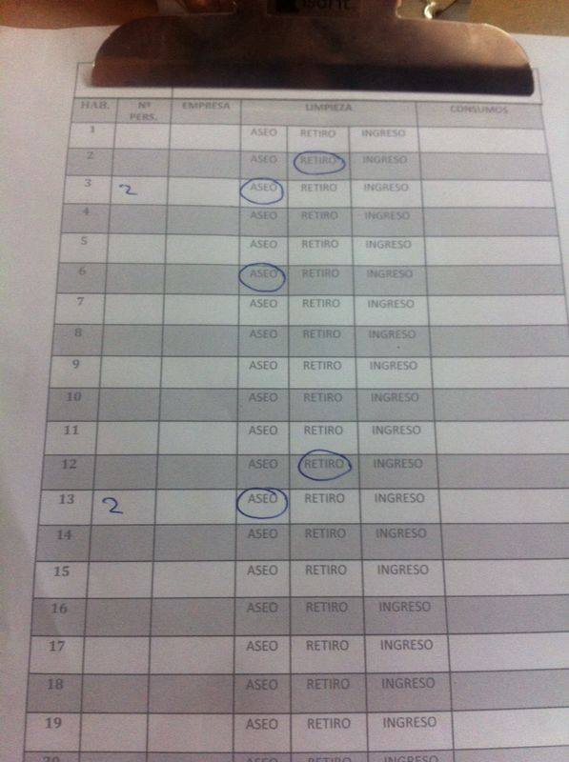
Situación actual
Registro y Reserva de pasajeros.
Registro Pasajeros
Limpieza Habitaciones
Notes:
maxi

Slide 6
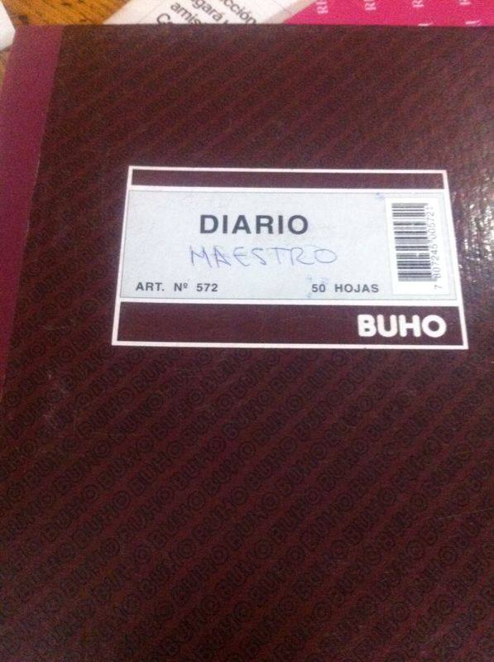
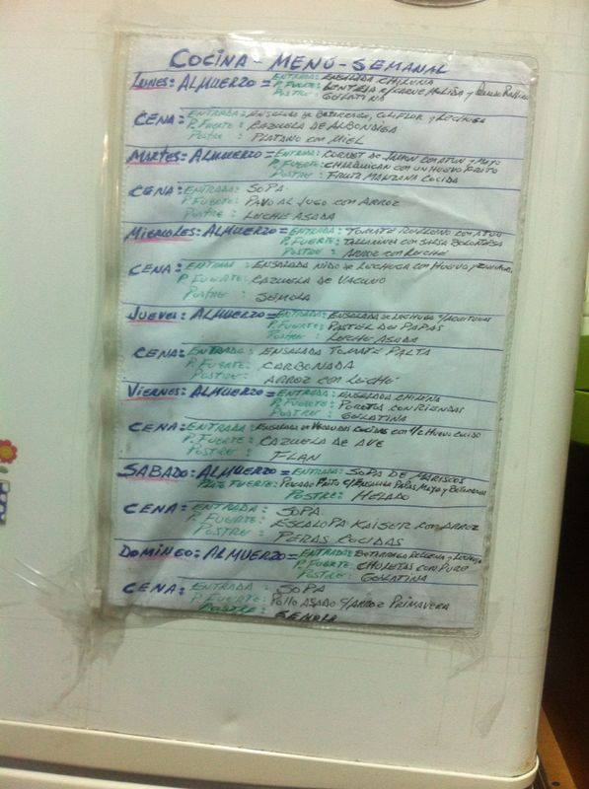
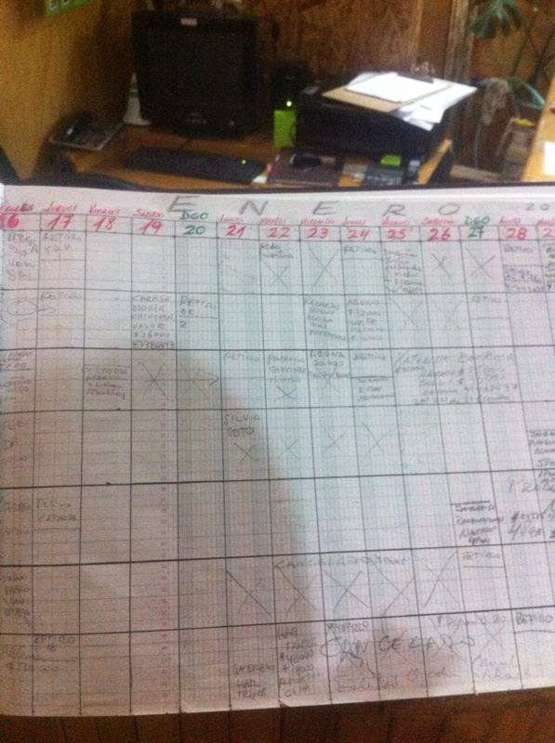
Situación Actual
Libro de actividades del Junior
Menú Cocina
Reserva en Temporada Alta
Notes:
maxi

Slide 7

Descripción del Problema
Los mayores problemas que tiene Hostal Valles del Mar son:
- La agilización.
- El respaldo.
- Control adecuado de las actividades de sus empleados.
- Registro de los servicios de las habitaciones.
Notes:
maxi

Slide 8

Solución Propuesta
Nuestra propuesta:
- Gestión de reserva de habitaciones por internet y teléfono.
- Un control de Check-In y Check-Out de los clientes vía software.
- Control de cargo de servicio de habitación.
- Sistema administrativo interno.
- Sistema de búsqueda de clientes.
- Generar solicitudes de mantención.
- Sistema de control de limpieza.
- Un mapa del sitio del hostal para realizar reservas.
- Inventario de objetos de la habitación.
Notes:
Elvis
Sistema administrativo interno (estadísticas, creación de usuarios)

Slide 9

Beneficios de la Solución
Dentro de los beneficios que muestra nuestra propuesta con el nuevo sistema son:
- Mayor agilización a la hora de reservar por parte del cliente y recepcionista o administrador.
- Tiempos a la hora en recibir a un cliente (Check-In).
- Generar estadísticas.
- Búsqueda de clientes registrados.
- Sistema de solicitud y registro de mantención.
- Sistema de solicitud y registro de limpieza.
A lo que lleva generalmente a
- Mayor agilización.
- Organización.
Notes:
elvis

Slide 10

Desarrollo técnico de implementación
Para el desarrollo técnico de implementación de nuestro software en el Hostal Valles del Mar necesitaremos:
- Uno o mas computadores de escritorio o notebook.
- Proveedor de internet.
- Tres Routers.
- Cuatro Tablets.
- Un hosting que soporte base de datos.
Notes:
maxi

Slide 11
Diagrama de Casos de Usos Descriptivos
Para poder explicar de forma clara cada comportamiento entre el usuario y el sistema se realizaron casos de uso explicando el paso a paso de cada proceso que realice este.
Diagramas de Casos de Uso
Cliente – Reserva Habitación
Recepción – Check-In
Administrador – Solicitud de Mantención
Notes:
elvis

Slide 12
Caso de uso | Reserva Habitación.
Actores | Cliente.
Descripción | El cliente realiza una reserva de habitación.
Pre-condiciones | Cliente debe estar registrado en el sistema.
Elaborado por: | Elvis Muñoz. Maximiliano Lillo.
Fecha de creación | 01 del 10 del 2014
Fecha de actualización | 01 del 10 del 2014
Flujos de Cliente | 1.1 – cliente ingresa al sitio web. 1.2 – cliente se logea en el sitio. 1.3 – cliente selecciona reservas. 1.4 – cliente selecciona fecha de estadía. 1.5 – cliente selecciona habitación. 1.6 – cliente rellena datos de registro (clientes). 1.7 – cliente selecciona realizar reserva. 1.8 – cliente realiza pago en línea de la reserva.
Flujos de sistema | 1.1– sistema muestra el sitio. 1.2– sistema valida datos del usuario. 1.3– sistema muestra mapa de habitaciones disponible. 1.4– sistema muestra habitaciones disponibles. 1.5 – sistema muestra características de la habitación. 1.6 – sistema guarda la orden re reserva. 1.7 – sistema genera comprobante de reserva en pdf para imprimir
Post-condición | 1.Sistema envía comprobante de reserva al email del cliente y administrador.
Casos alternativos | cliente llama al hostal para realizar la reserva. Cliente pide realizar una reserva Recepcionista/administrador selecciona reserva Sistema muestra formulario de reserva. recepcionista/administrador pide datos al cliente. cliente entrega datos. recepcionista/administrador registra datos. Recepcionista/administrador guarda registro. Recepcionista/administrador informa número de cuenta y mail donde realizar el depósito. Cliente realiza depósito. Cliente envía comprobante de depósito al mail del hostal. Recepcionista/administrador certifica reserva. Recepcionista/administrador envía comprobante de reserva exitosa.
Notes:
elvis

Slide 13
Caso de uso | Check-In
Actores | Cliente, recepcionista, mucama.
Descripción | El cliente hace su llegada al hostal y lo primero que debe realizar es el check-in ante la recepcionista o administrador (quien se encuentre en el momento).
Pre-condiciones | haber hecho una reserva previamente haber cancelado la mitad del total de la estadía.
Elaborado por: | Elvis Muñoz. Maximiliano Lillo.
Fecha de creación | 01 del 10 del 2014
Fecha de actualización | 01 del 10 del 2014
Flujos de Cliente | cliente llega al mesón de recepción. Cliente entrega carnet en recepción. Cliente paga la otra mitad de la reserva.
Flujos de recepción/administrador | recepción pide carnet de quien haya realizado la reserva. Recepción selecciona check-In en el sistema Recepción Ingresa Rut del cliente en el buscador. Recepción le pide al cliente que cancele la otra mitad de la estadía. Recepción selecciona check-in. Recepción entrega carnet al cliente. Recepción le pide a la mucama que indique al cliente donde se encuentra su habitación para que se acomode.
Flujos de sistema | sistema muestra pantalla de check-In. Sistema busca Rut del cliente en la BD de reservas. Sistema muestra datos de la reserva hecha por el cliente. Sistema guarda la hora de ingreso y actualiza el sistema de reserva.
Flujos de mucama | 1.1 mucama dirige al cliente a su habitación.
Post-condición | 1.1 sistema queda habilitado para realizar pedidos a la habitación.
Casos alternativos
Notes:
elvis

Slide 14
4.1.3.7 Caso de uso Solicitud de Mantención | Solicitud de mantención.
Actores | Administrador
Descripción | El administrador genera una solicitud de mantenimiento del hostal la cual es enviada al junior que trabaja en el hostal.
Pre-condiciones | 1.1 debe existir algo que realizarle mantención.
Elaborado por: | Elvis Muñoz. Maximiliano Lillo.
Fecha de creación | 02 del 10 del 2014
Fecha de actualización | 02 del 10 del 2014
Flujos de administrador | administrador se logea en el sistema. Administrador selecciona solicitud de mantención. Administrador llena formulario de mantención. Administrador selecciona enviar solicitud.
Flujos de sistemas | sistema valida los datos del usuario. Sistema muestra pantalla de administrador. Sistema muestra formulario de mantención. Sistema guarda y envía solicitud.
Post-condición | sistema envía copia de la solicitud al correo del administrador.
Casos alternativos
Notes:
elvis

Slide 15
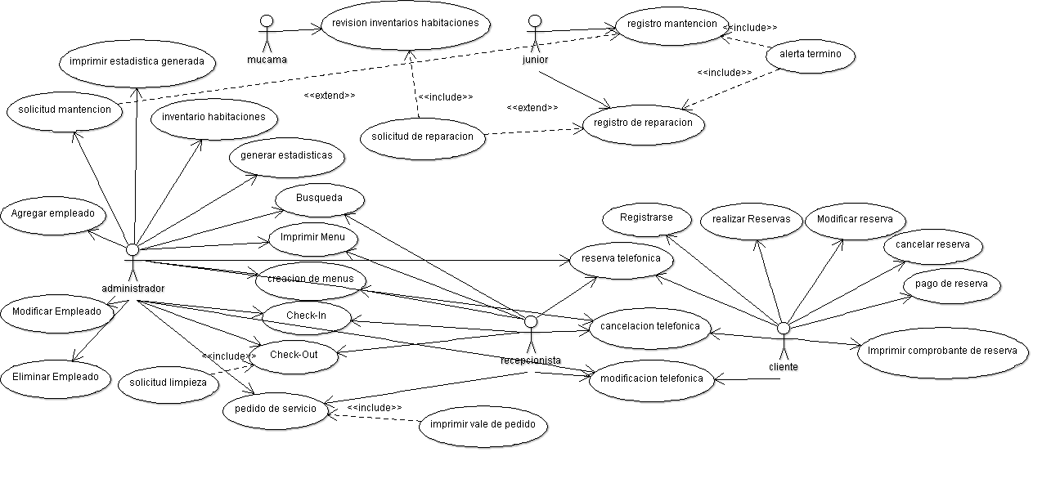
Diagrama de Caso de Uso Unificado
Notes:
elvis

Slide 16
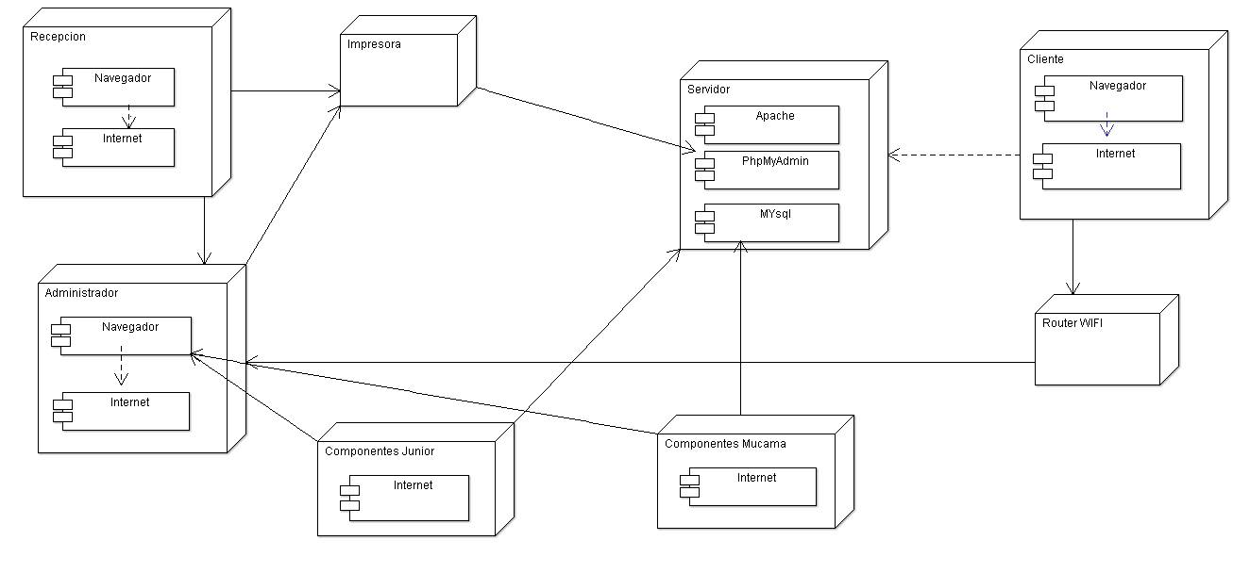
Diagrama de Despliegue
Notes:
elvis

Slide 17

Conclusión
Como conclusión se vieron los verdaderos problemas que tiene actualmente Hostal Valles del Mar.
Agilización, organización.
Notes:
elvis

